Slide 1
Module 3 : Désarmement, démobilisation et réintégration (DDR)
Leçon
3.6
Désarmement, démobilisation et réintégration (DDR)

Slide 2
Sommaire
Qu’est-ce que le DDR ?
Participants et bénéficiaires
Rôles des UNMO dans le DDR

Slide 3
Résultats d’apprentissage
Expliquer l’approche onusienne du DDR
Identifier les participants, les bénéficiaires et les acteurs
Décrire le rôle des UNMO au soutien du DDR

Slide 4
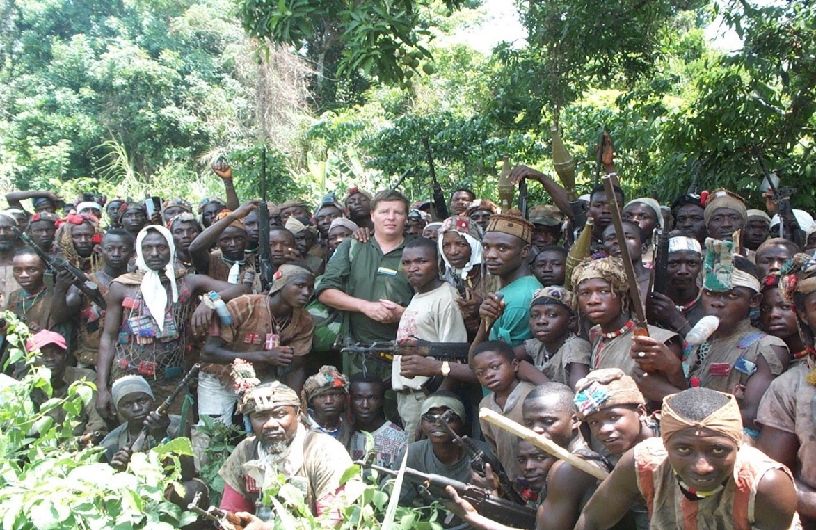
Qu’est-ce que le DDR ?
Réintégration après un conflit
Ex-combattants, groupes armés, personnes enlevées, personnes à charge, rapatriés civils, communautés
Dimension politique, militaire, sécuritaire, humanitaire et socio-économique

Slide 5
Trois composantes du DDR
Démobilisation
Désarmement
Réintégration
Rapatriement
Réadaptation
Réconciliation
Réimplantation
Réinsertion

Slide 6
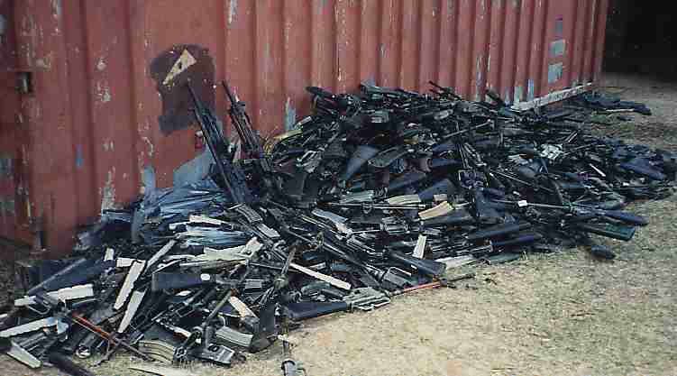
Désarmement
Collecte des armes
Documentation
Contrôle et élimination

Slide 7
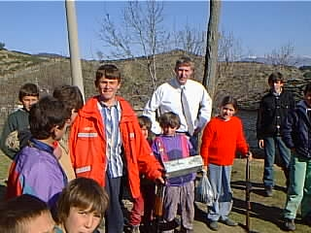
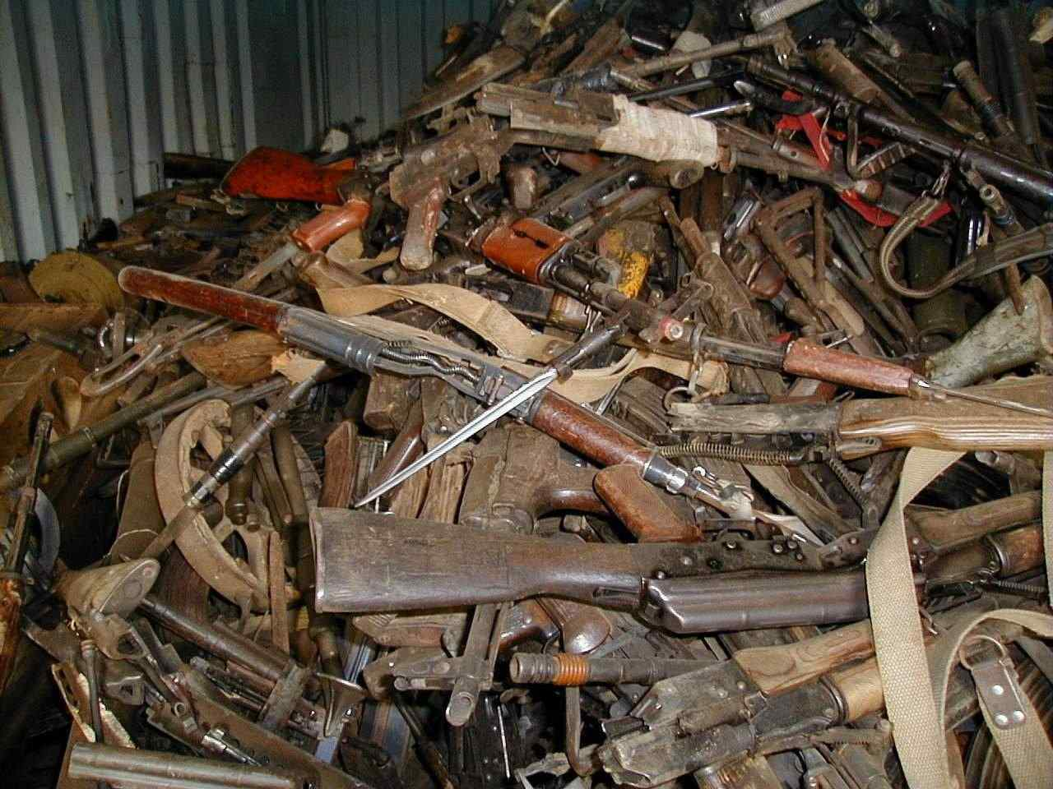
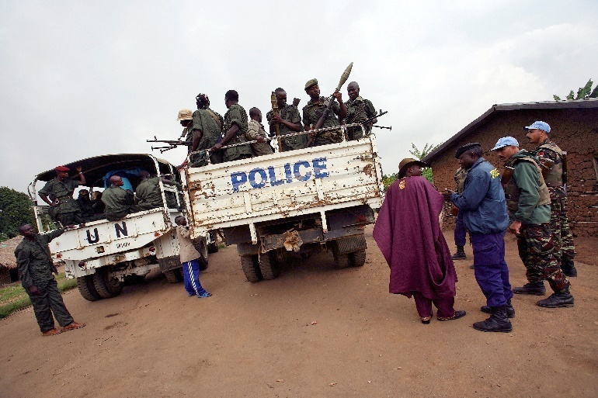
Comment s’effectue le désarmement
Groupes ciblés
Irréguliers étrangers
Désarmement de la police
Déminage
Désarmement par une partie neutre
Collecte des armes
Armes légères

Slide 8
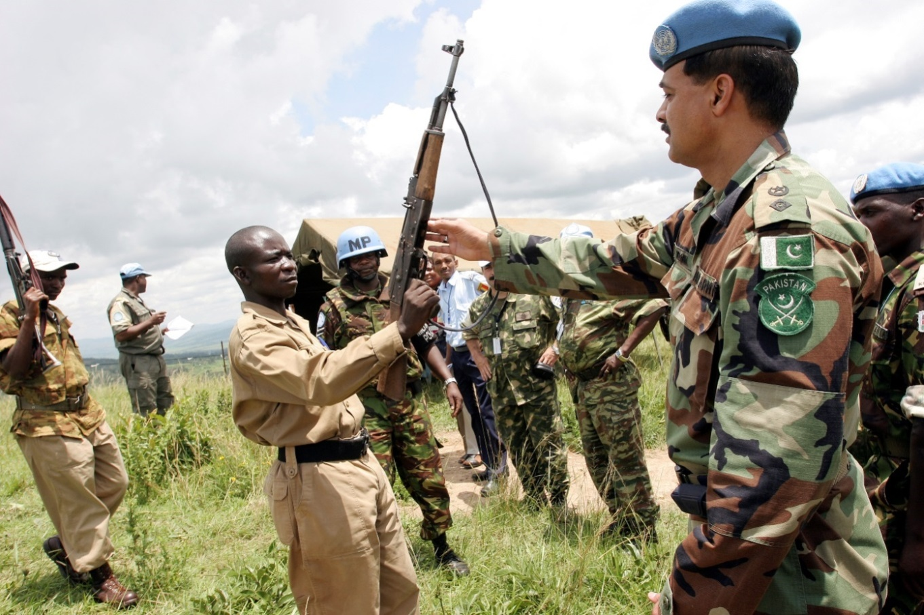
Démobilisation
Libération officielle et contrôlée des combattants actifs de forces armées ou d’autres groupes armés

Slide 9
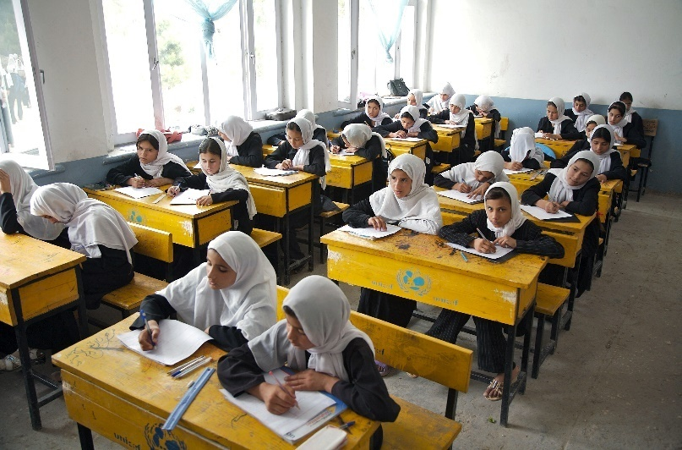
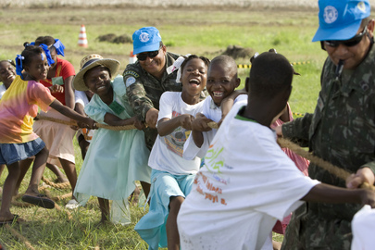
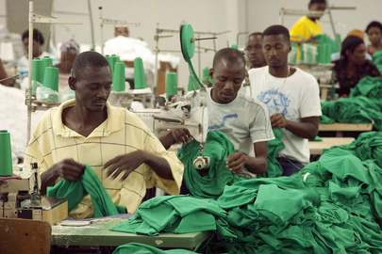
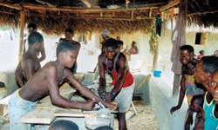
Démobilisation
Éducation
Sport, récréation, divertissement
Conseil et orientation d’emploi
Formation professionnelle / agricole

Slide 10
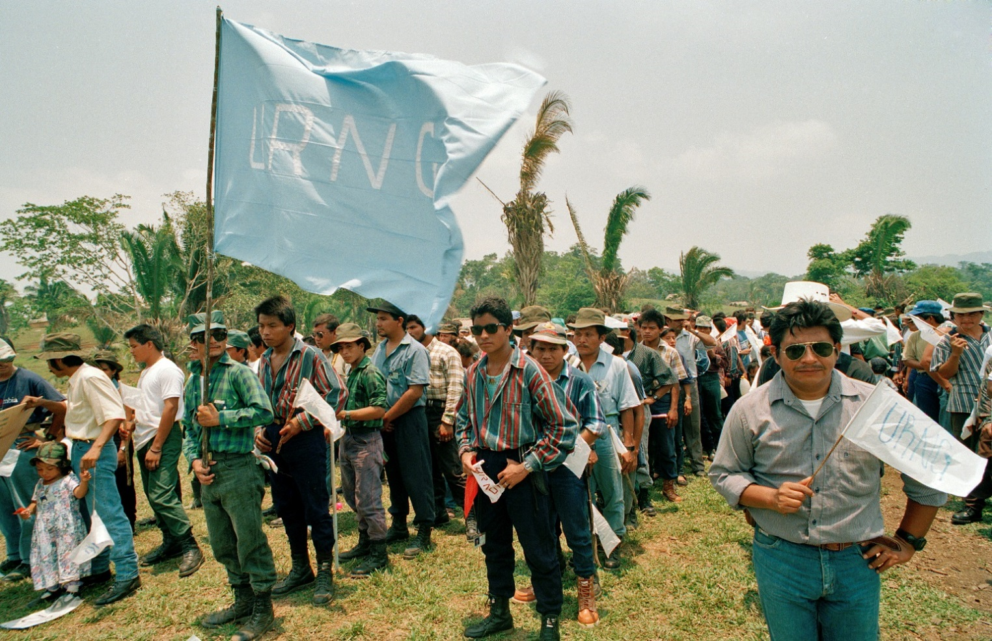
Réintégration
Processus par lequel les ex-combattants acquièrent un statut civil et obtiennent un emploi et un revenu

Slide 11
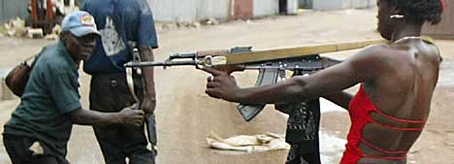
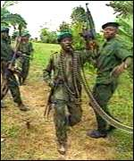
À qui s’adresse le DDR ?
Membres des forces et groupes armés
Personnes enlevées
Personnes à charge
Rapatriés civils
Communautés

Slide 12
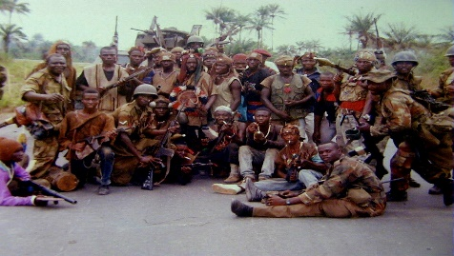
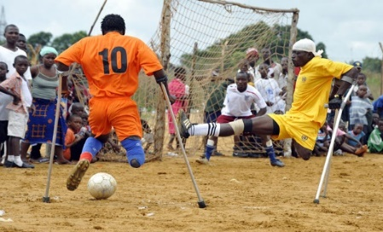
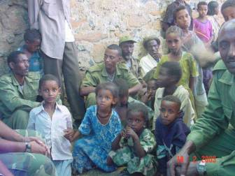
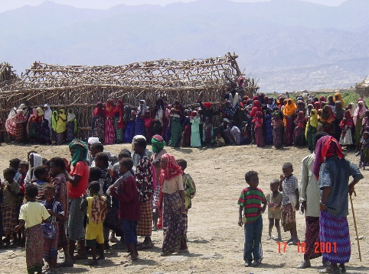
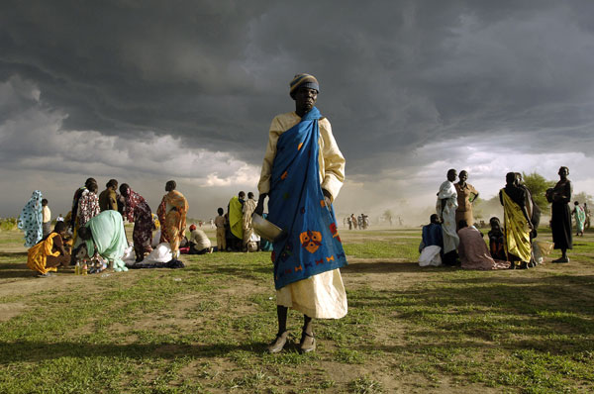
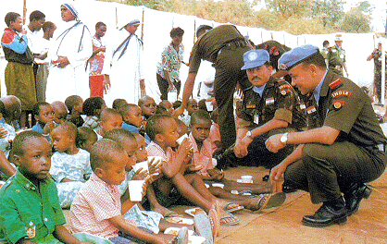
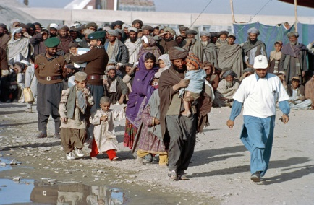
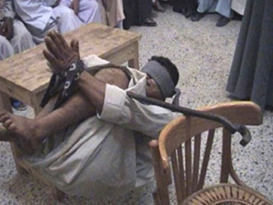
Participants et bénéficiaires
Membres des forces armées
Personnes handicapées
Personnes à charge
Communautés
Femmes
Jeunes
Enfants
Rapatriés civils
Personnes enlevées

Slide 13
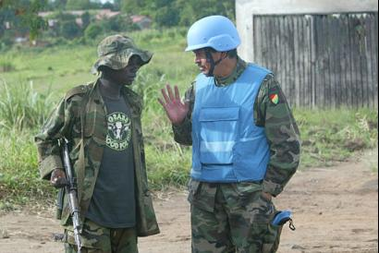
Contribution des UNMO au DDR
Recueil d’information et rapports
Diffusion d'information
Engagement communautaire
Suivi du programme et rapports

Slide 14
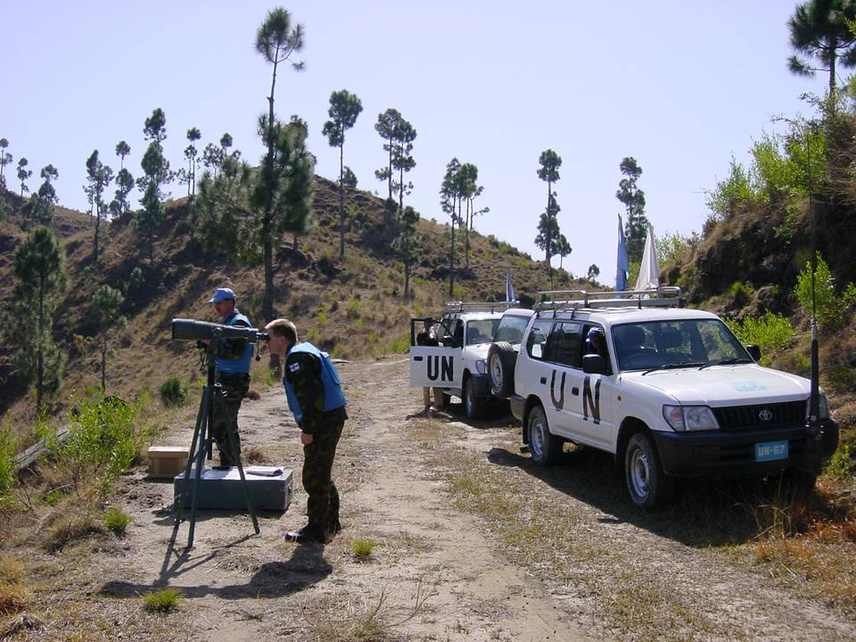
Contribution des UNMO
Surveiller la séparation
Surveiller le retrait et la dissolution
Centres de réception
Enregistrement et collecte des armes, des munitions et des explosifs
Enregistrement des ex-combattants
Enquêtes
Sélection et évaluation

Slide 15
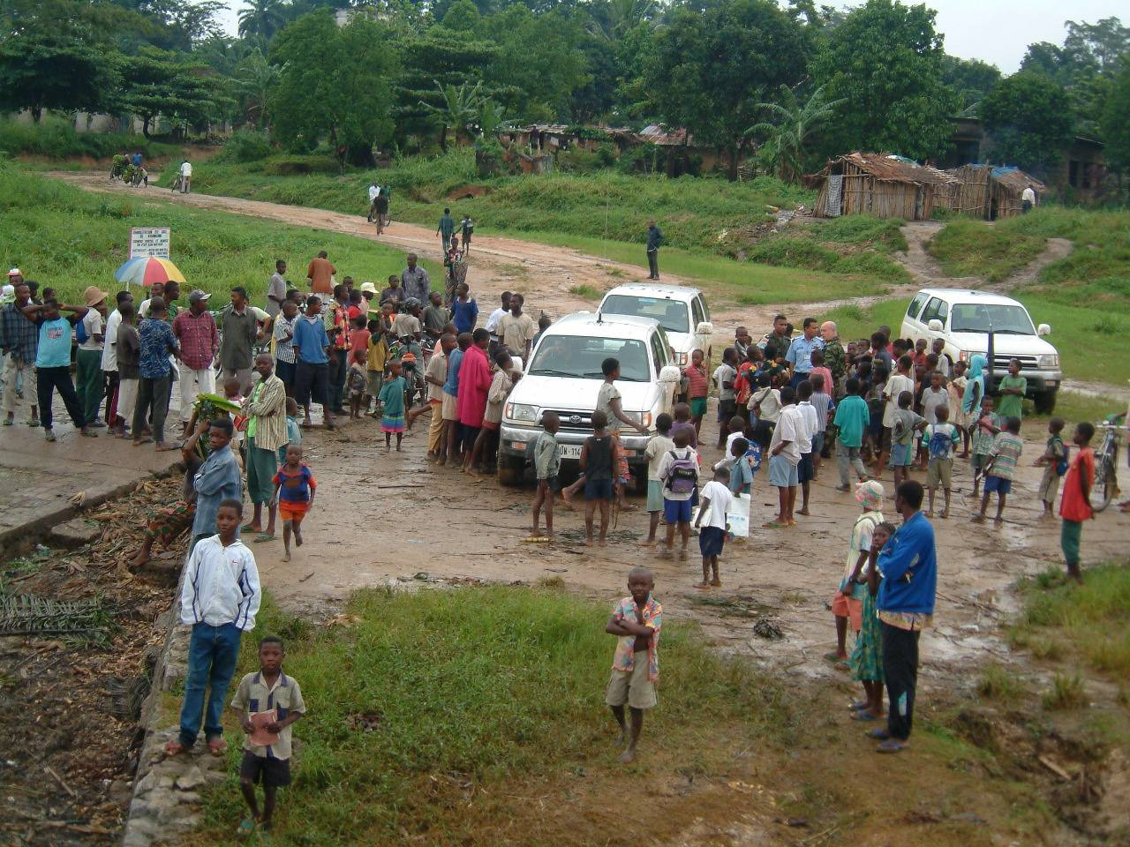
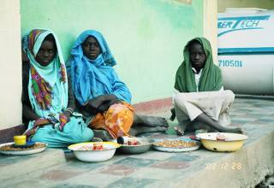
Considérations importantes
Femmes
Jeunes
Enfants
Personnes handicapées
Genre
Violence sexuelle
Ressources des UNMO

Slide 16
À retenir
Le DDR est un aspect important de la réintégration des groupes armés, des personnes enlevées, des personnes à charge, des rapatriés civils et des communautés après un conflit.
Les observateurs militaires de l’ONU jouent un rôle important dans ce processus.

Slide 17
Questions

